Slide 1

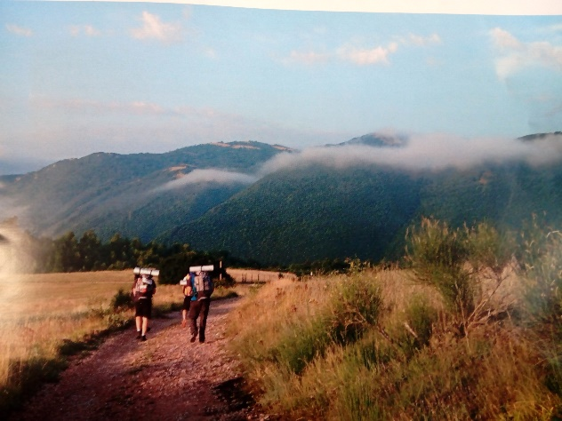
I Cammini nelle Marche
Dopo l’anno dei Cammini del 2016 e la pubblicazione dell’Atlante Digitale dei Cammini d’Italia lo scorso Novembre, la Regione Marche intende continuare a valorizzare e promuovere sempre di più i Cammini presenti nella regione tra cui la via Lauretana nel percorso da Assisi a Loreto e il Cammino Francescano della Marca da Assisi ad Ascoli Piceno, al momento gli unici cammini ufficialmente inseriti nell’Atlante digitale dei Cammini www.camminiditalia.it.
L’Italia e le Marche in generale sono sempre di più meta di un turismo “scelto” e consapevole di chi vuole conoscere il territorio attraverso una rete di mobilità slow e di chi vuole “perdersi” senza fretta nel paesaggio, attraversando quei borghi tra i più belli d’Italia entrando a contatto con la storia, le tradizioni e il tessuto sociale che li contraddistingue.

Slide 2
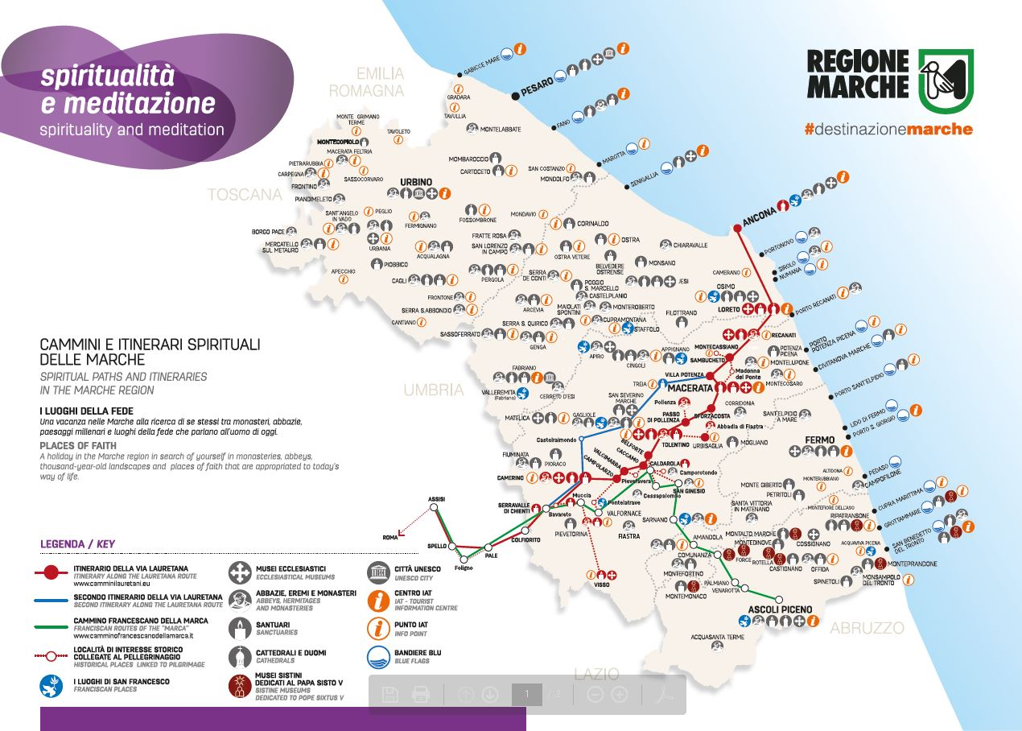

Slide 3
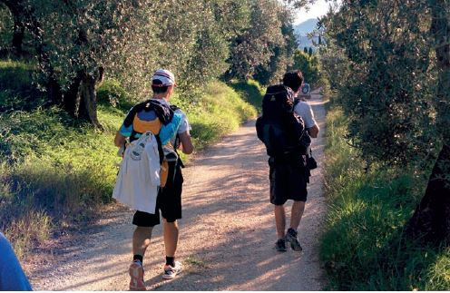
La Via Lauretana
E’ in questa cornice che la Regione Marche sta credendo fermamente in questo cluster turistico che si rivolge ai pellegrini ma più in generale al popolo dei camminatori ogni anno sempre più numeroso.
Il primo passo è rappresentato dall’approvazione lo scorso 03 Aprile con la Delibera di Giunta Regionale n. 416 del progetto e del tracciato marchigiano di quella Via Lauretana (via postale) che venne aperta da Roma a Loreto nel 1578.
La via che si snodava con un percorso di fondovalle perché doveva essere adatta al passaggio delle carrozze, con la sua riscoperta qualche anno fa, è diventata un itinerario molto richiesto anche grazie alla visibilità offerta dal sito dedicato ai cammini del Mibact (numerosi sono i contatti giornalieri alla mail a disposizione degli utenti del sito dedicato ai Cammini lauretani).

Slide 4
La Via Lauretana
In particolare il progetto prevede l’attuazione di due macro linee di attività:
Valorizzazione del tracciato e sua fruibilità (si tratta di interventi che riguardano la messa in sicurezza di alcuni tratti es. guado di fiumi o creazione di attraversamenti pedonali), segnaletica e creazione aree di sosta lungo il tragitto nel tratto marchigiano.
Coordinatore: Comune di Tolentino
Importo: € 900.000,00
Valorizzazione dei Cammini lauretani: con azioni di promozione e comunicazione (eventi, stampa materiale promozionale, implementazione sito e app ecc.. stesura dossier e presentazione dello stesso per il riconoscimento di Cammino d’Europa).
Coordinatore: Comune di Loreto
Importo: € 200.000,00
Totale € 1.100.000,00

Slide 5
La Via Lauretana
Comuni coinvolti:
Serravalle del Chienti, Visso, Muccia, Camerino, Valfornace, Caldarola, Camporotondo di Fiastrone, Serrapetrona, Belforte del Chienti, San Severino Marche, Tolentino, Pollenza, Cessapalombo, San Ginesio, Treia, Appignano, Macerata, Recanati, Montecassiano, Montelupone, Loreto.
Finanziamenti per Cammini Lauretani:
€ 1.100.000 Fondi POR FESR (DGR 416 approvata il 03/04/2018).
€ 2.500.000 in corso di approvazione POR FESR SISMA per la misura dei Cammini lauretani nell’area cratere.
Risorse su FSC 2014/2020 (Piano stralcio cultura e turismo). La cifra non è ancora definita perché è attualmente in corso la concertazione tra le Regioni ed il Mibact.

Slide 6
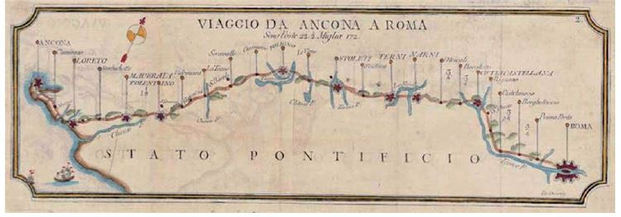
La Via Lauretana da Roma a Loreto
Carta del 1790

Slide 7
La Via Lauretana e la valorizzazione dei
«Cammini Lauretani»
Accanto ad una viabilità ufficiale rappresentata dalla via lauretana (percorso cinquecentesco), numerose sono le testimonianze e le memorie sia di percorrenze più antiche come l’antica Via Romano-Lauretana (da Spoleto per Serravalle del Chienti, Camerino, San Severino Marche, Recanati e Loreto) sia di percorrenze secondarie, che sono comunque importanti e che possono rappresentare un volano per lo sviluppo turistico delle zone interne specialmente quelle colpite dal sisma.
Ora è necessario far fare alla via un salto di qualità rendendola maggiormente fruibile e superando quegli aspetti critici del percorso e della promozione del cammino stesso arrivando anche al possibile riconoscimento tra gli Itinerari culturali europei (es. Cammino di Santiago, Francigena ecc...).

Slide 8
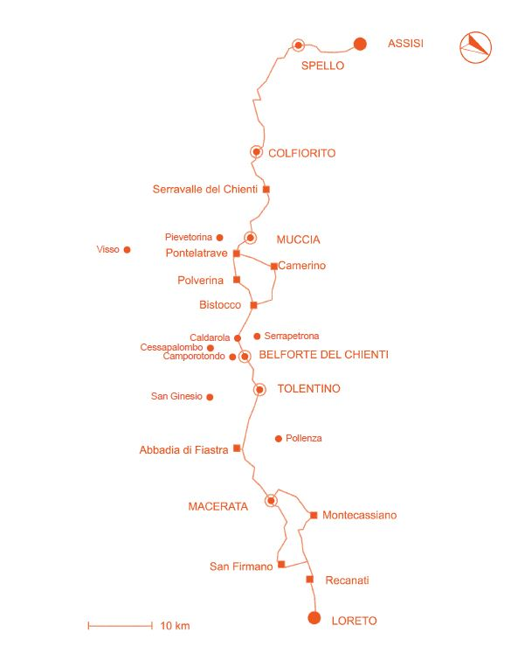
Il percorso da Assisi a Loreto

Slide 9
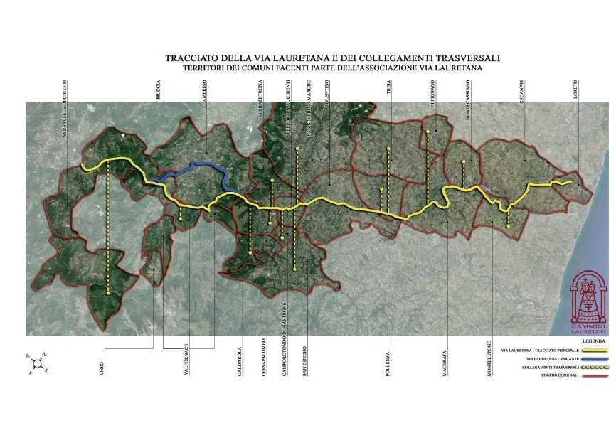
Il tracciato marchigiano

Slide 10
Dati del progetto via Lauretana:
Sito: www.camminilauretani.eu
Lunghezza itinerario: circa 150 km
Lunghezza media delle tappe: 20 km
Georeferenziazione del tracciato: SI
App: SI
Percorribilità del tracciato: SI
Percorribilità del tracciato in bicicletta: SI
Numero di tappe: 7 tappe per il tratto Assisi / Loreto
1^ tappa: Assisi – spello
2^ tappa: Spello – Colfiorito
3^ tappa: Colfiorito – Muccia
4^ tappa: Muccia – Belforte del Chienti
5^ tappa: Belforte del Chienti – Tolentino
6^ tappa: Tolentino – Macerata
7^ tappa: Macerata – Montecassiano – Loreto (ovest)
Macerata – Montelupone – Loreto (est)

Slide 11

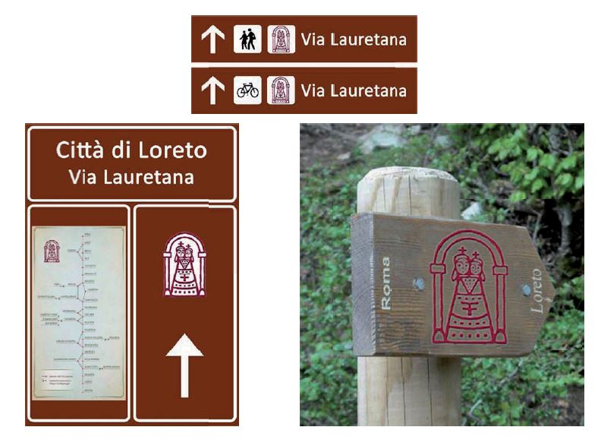

Ipotesi di immagine grafica
Logo
Ipotesi di segnaletica

Slide 12

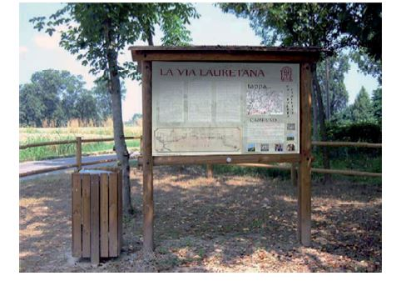
Ipotesi di immagine grafica
La Carta del Pellegrino
Ipotesi segnaletica delle aree di sosta

Slide 13

Promozione e Valorizzazione
Nei prossimi mesi, grazie al contributo dei fondi europei e statali, saranno messe in campo risorse ed energie per recuperare e mettere in sicurezza il tracciato e parallelamente intraprendere tutta una serie di azioni di promozione e comunicazione dello stesso, in modo che possa essere sempre più conosciuto ed apprezzato sia dai pellegrini sia dai turisti, che scelgono questo modo di visitare il territorio attraverso una mobilità dolce e sostenibile.
Questi interventi riguardanti i Cammini ben si inseriranno nell’Anno Nazionale del Turismo Lento previsto per il 2019, come annunciato dal Ministero dei Beni Culturali e del Turismo e sarà quindi un ottima occasione per valorizzare i territori italiani meno conosciuti e rilanciarli in chiave sostenibile con esperienze di viaggio innovative, dai treni storici ad alta panoramicità, agli itinerari culturali, ai cammini, alle ciclovie e ai viaggi a cavallo.

